Slide 1
Элективный курс «Актуальные вопросы Государственной итоговой аттестации по географии»
(разбор заданий занятия «Определение поясного времени»)
Автор: Смирнова Лариса Владимировна

Slide 2
Расположите регионы страны в той последовательности, в которой их жители встречают Новый год.
1) Республика Карелия
2) Свердловская область
3) Забайкальский край
3
2
1
Земля вращается на восток,
поэтому Новый год приходит
с востока.
2. Обратитесь к политико-административной карте РФ (9 класс)
1. Вспомните как вращается Земля и откуда жители начинают встречать Новый год
правильный ответ

Slide 3
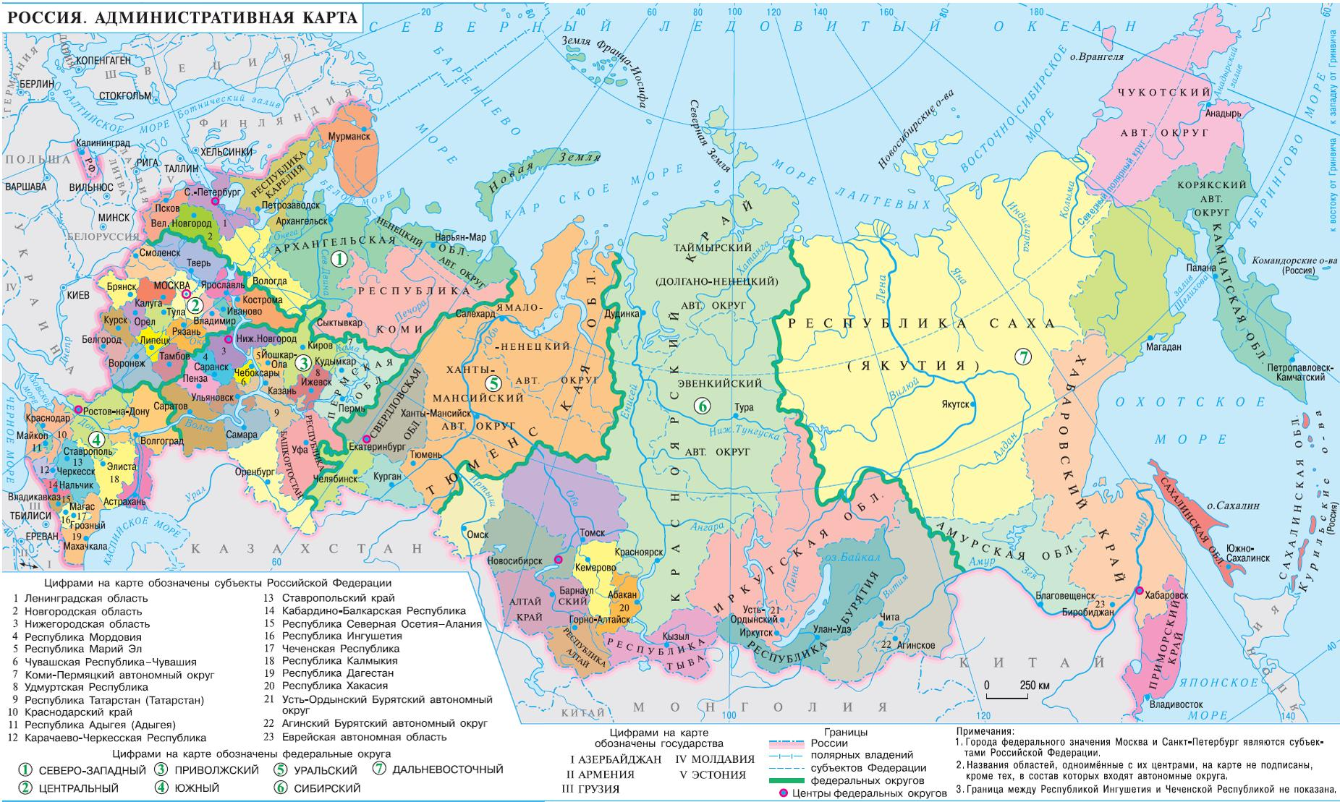
3. Найдите на карте регионы, расставьте их в той последовательности, в какой жители встречают Новый год
Республика Карелия
Первыми встречают Новый год
Свердловская область
Забайкальский край

